Slide 1


Угадайте тему занятия
Я сегодня стал,
Как взрослый
Подключился в Интернет
Быстро я нашел друзей
Игры, почту, мир идей
Но, внезапно из окна
Повалилась ерунда
Тут меня вдруг обругали
Нехорошими словами
Дядя злой убил зверей
Тетя сделала взрослей
Сильно-сильно я тогда
Испугался
Папа вытащил меня,
Заругался

Slide 2
«ЦИФРОВАЯ БЕЗОПАСНОСТЬ»
УРОКБЕЗОПАСНОСТИ.РФ

Slide 3
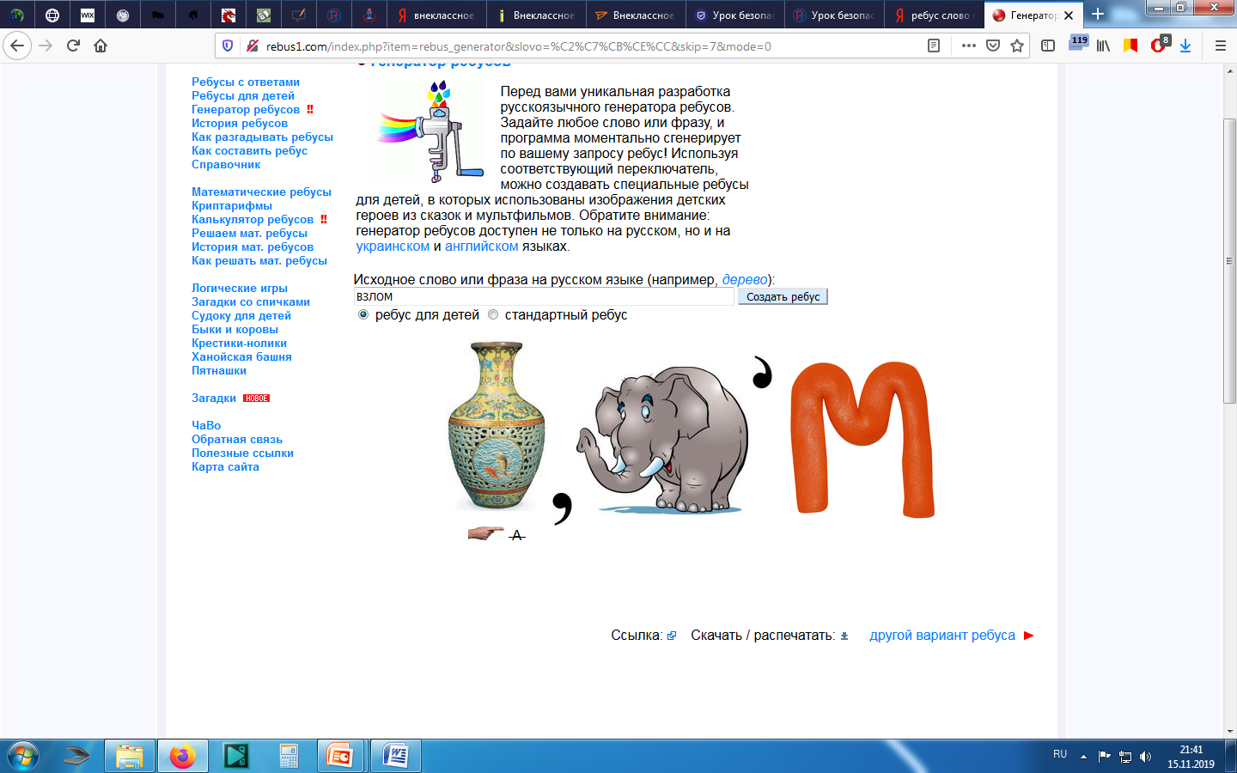
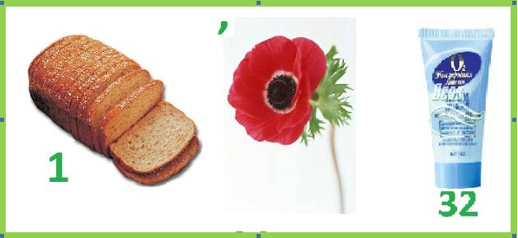
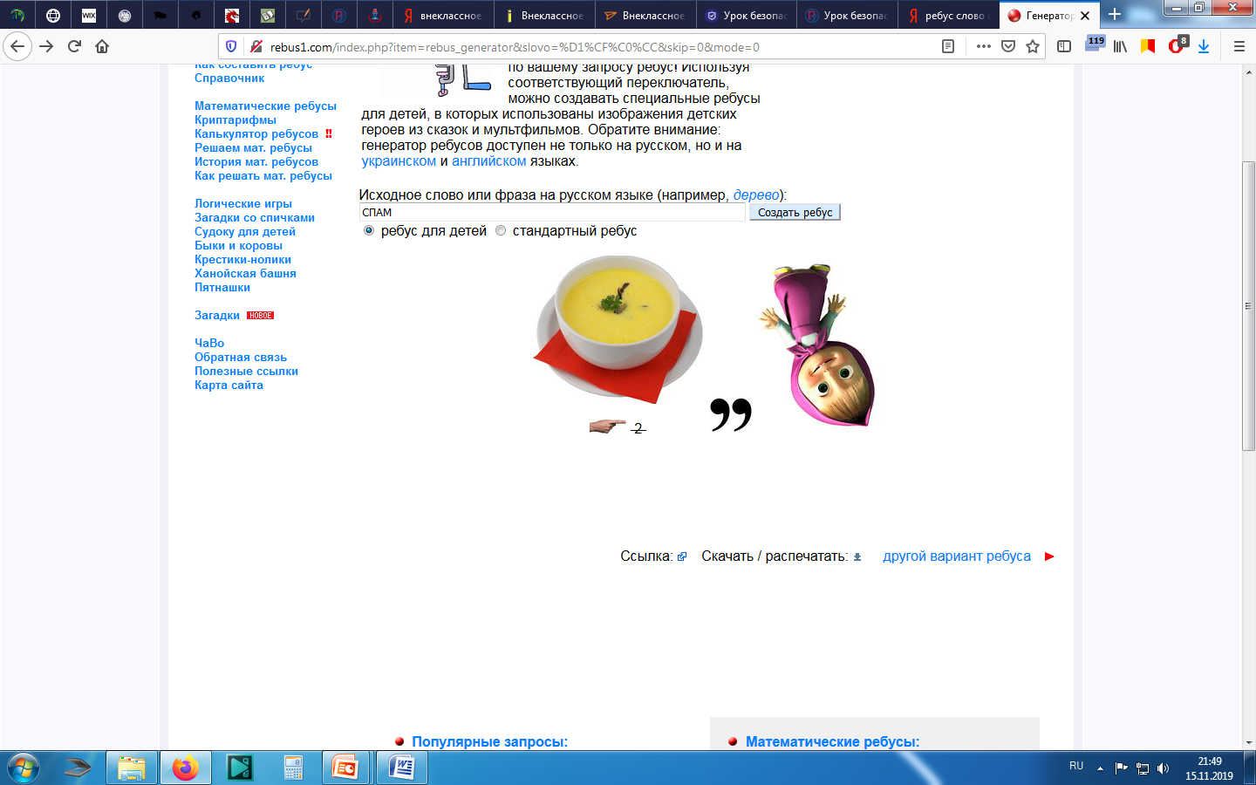

«Ребусы»
УРОКБЕЗОПАСНОСТИ.РФ

Slide 4
Киберугрозы
УРОКБЕЗОПАСНОСТИ.РФ
вирусы;
взлом;
спам;
фишинг;
кибербуллинг;
мошенники;
нежелательный контент;
опасности соц. сетей

Slide 5

Вирусы
УРОКБЕЗОПАСНОСТИ.РФ
скрытно проникают в компьютерные системы, через вложения в электронные письма, пиратские программы, зараженные флешки и т.д.
установите антивирус
регулярно обновляйте антивирусные программы
устанавливайте ПО из доверенных источников

Slide 6





«Последствия вируса»
УРОКБЕЗОПАСНОСТИ.РФ
КАДСИТЕ ------- ДИ****А
ТИРНРЕП ------- ПР****Р
СЙЖКОТДИ ---- ДЖ*****К
РАВЛУАТИКА -- КЛ*******А
НОЛИКОК ------ КО****И

Slide 7
Взлом
УРОКБЕЗОПАСНОСТИ.РФ
Надежный пароль
придумайте словосочетание
удалите пробелы между словами
сократите слова, но не меньше 7 символов
измените РеГиСтР букв
добавьте цифры и знаки пунктуации
меняйте пароли

Slide 8
«Надежный пароль»
УРОКБЕЗОПАСНОСТИ.РФ
ваня280692
qwerty12345
Pass+Fb=1992
IvanPetrov
парольfacebook
EC3+gHFBIkKC%

Slide 9
Фишинг
УРОКБЕЗОПАСНОСТИ.РФ
попытка «втереться в доверие» и заставить вас запустить вредоносный код, сообщить секретные данные, отключить защиту
администрация сайта никогда не станет требовать данные счетов, пароли или ПИН-коды
надежный сайт – оформление, замочек в адресе, верный адрес

Slide 10
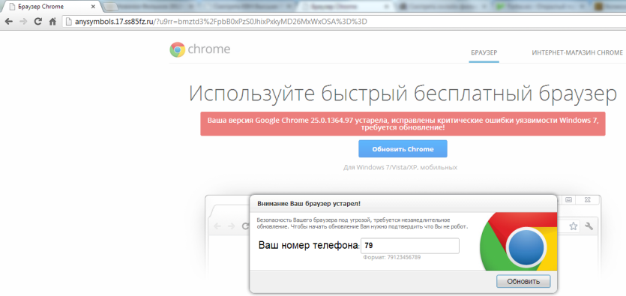
Конкурс «Фишинг»
УРОКБЕЗОПАСНОСТИ.РФ

Slide 11
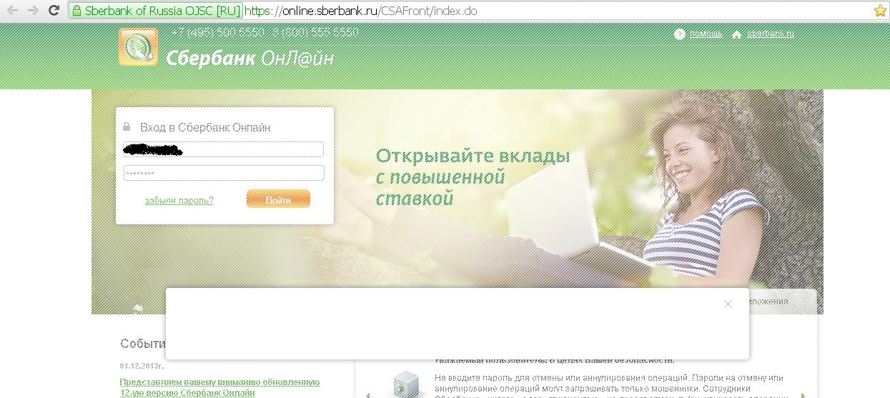
Конкурс «Фишинг»
УРОКБЕЗОПАСНОСТИ.РФ

Slide 12
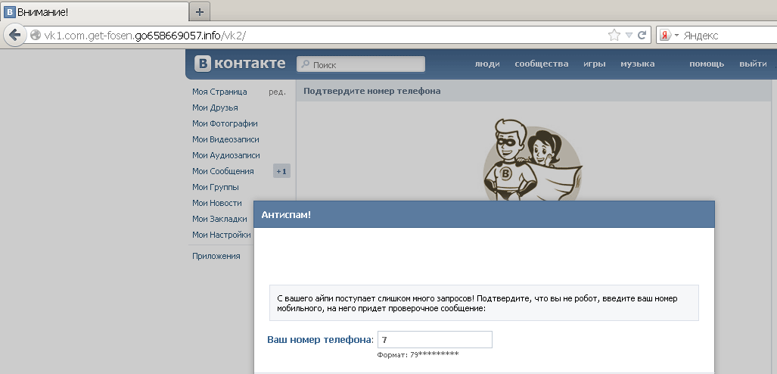
Конкурс «Фишинг»
УРОКБЕЗОПАСНОСТИ.РФ

Slide 13
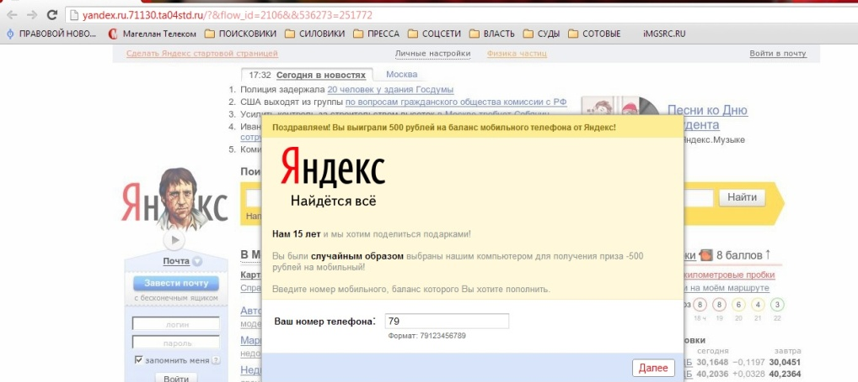
Конкурс «Фишинг»
УРОКБЕЗОПАСНОСТИ.РФ

Slide 14
Кибербуллинг
УРОКБЕЗОПАСНОСТИ.РФ
запугивание, преследование и травля
анонимные угрозы
раскрытие личной информации
флейминг
хипплейпинг

Slide 15
Кибербуллинг: что делать?
УРОКБЕЗОПАСНОСТИ.РФ
нахамить в ответ
игнорировать
забанить (внести в чёрный список)
сделать аккаунт закрытым (для друзей)
найти по IP и «забить стрелку»
сообщить родителям

Slide 16
Мошенники
УРОКБЕЗОПАСНОСТИ.РФ
выигрыш, вознаграждение, работа
  надо только оплатить налог, комиссию и т.д.
знакомство
  у «подружки» денежные затруднения
знакомый, родственник
  у меня проблемы, перешли, объясню потом
перевод средств по «ошибке»
  пожалуйста, верните платеж

Slide 17
Нежелательный контент
УРОКБЕЗОПАСНОСТИ.РФ
По любому непонятному вопросу советуйтесь с родителями
Спам
Не посещайте сомнительные сайты и не переходите по незнакомым ссылкам
Помните, что не вся информация в Интернете достоверная
Используйте семейный поиск

Slide 18
Опасности социальных сетей
УРОКБЕЗОПАСНОСТИ.РФ
Создать уникальный надежный пароль
Не разглашать персональные данные
Контролировать личную информацию
Не осуществлять покупки в социальных сетях
В случае покупки товара, не осуществлять предоплату
Не доверять незнакомцам

Slide 19
Горячая линия
УРОКБЕЗОПАСНОСТИ.РФ
Если вы стали жертвой киберпреступников, вы можете получить помощь:
получите консультацию на портале detionline.com
напишите заявление на сайте
www.mvd.ru

